Slide 1

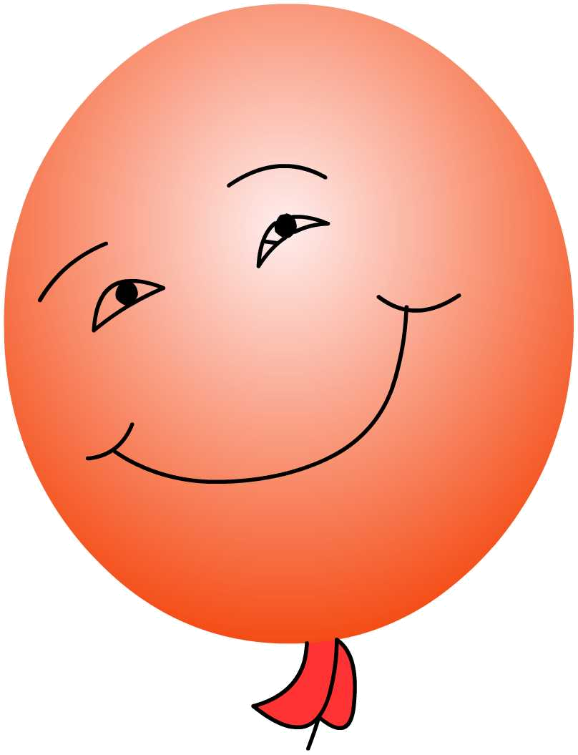
人教版义务教育实验教科书二年级上册

Slide 2



饿了，我们需要（ ）。
渴了，我们需要（ ）。
累了，我们需要（ ）。
病了，我们需要（ ）。

Slide 3

科利亚静静地躺在病床上，呆呆地望着窗户。从三楼能望到什么呢？除了对面的楼房和一角天空以外，什么也看不见。他觉得真没意思。
.
.
.
.

Slide 4
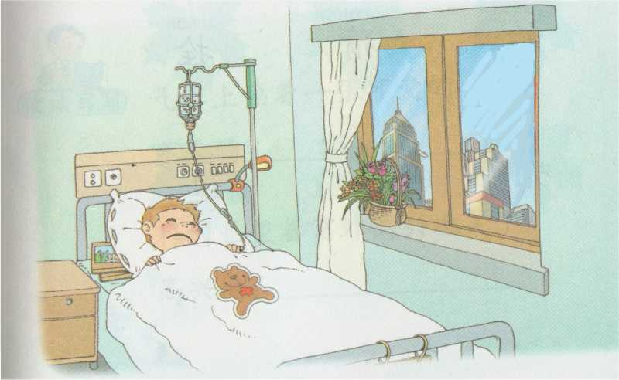

Slide 5
科利亚静静地躺在病床上，呆呆地望着窗户。从三楼能望到什么呢？除了对面的楼房和一角天空以外，什么也看不见。他觉得真没意思。
.
.
.
.

Slide 6
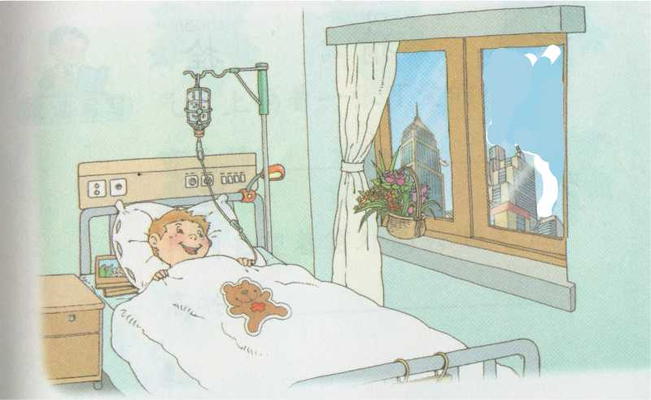
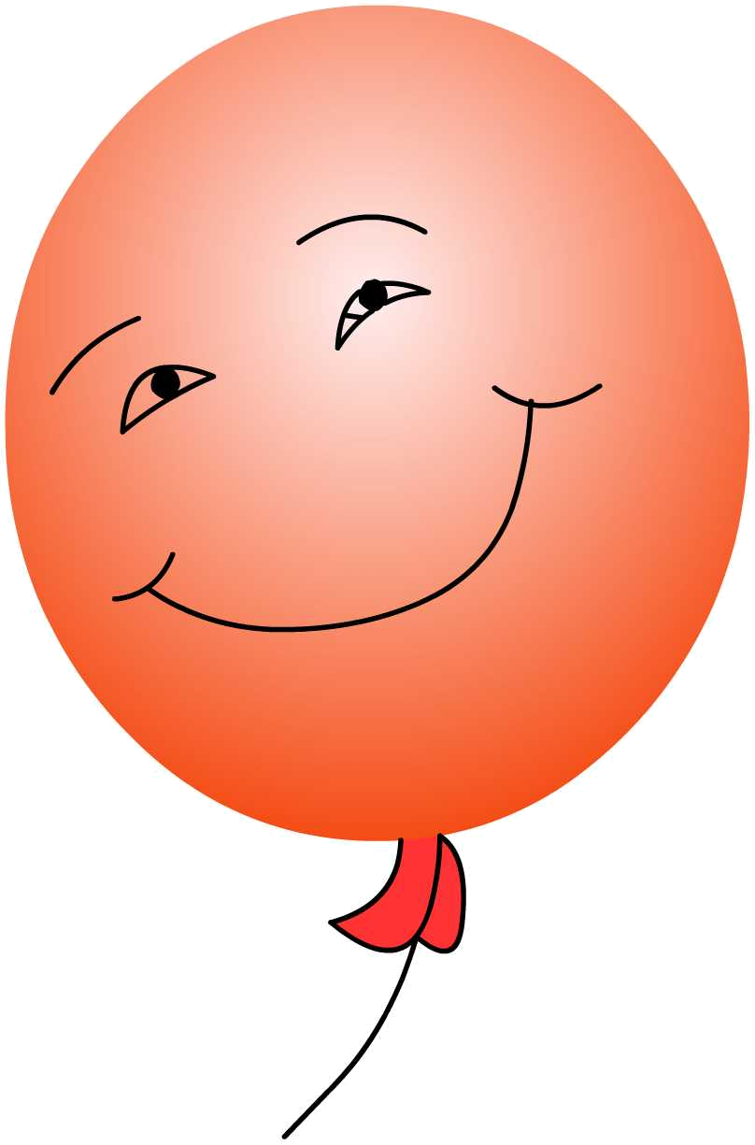

Slide 7

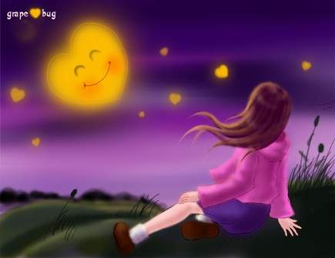
你喜欢哪句话,为什么?
（1）气球上画着一张小脸。
（2）气球上画着一张可爱的小脸。

Slide 8
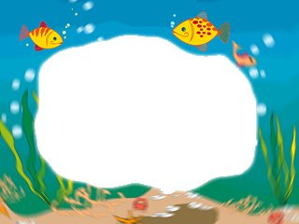
说一说
假如你也是科利亚的伙伴，你怎样安慰他？

Slide 9
你喜欢哪句话,为什么?
（1）科利亚望着窗外笑了。
（2）科利亚望着窗外高兴地笑了。

Slide 10


想一想
关怀
病了，我们需要（ ）！
只有病了，才需要关怀吗？

Slide 11
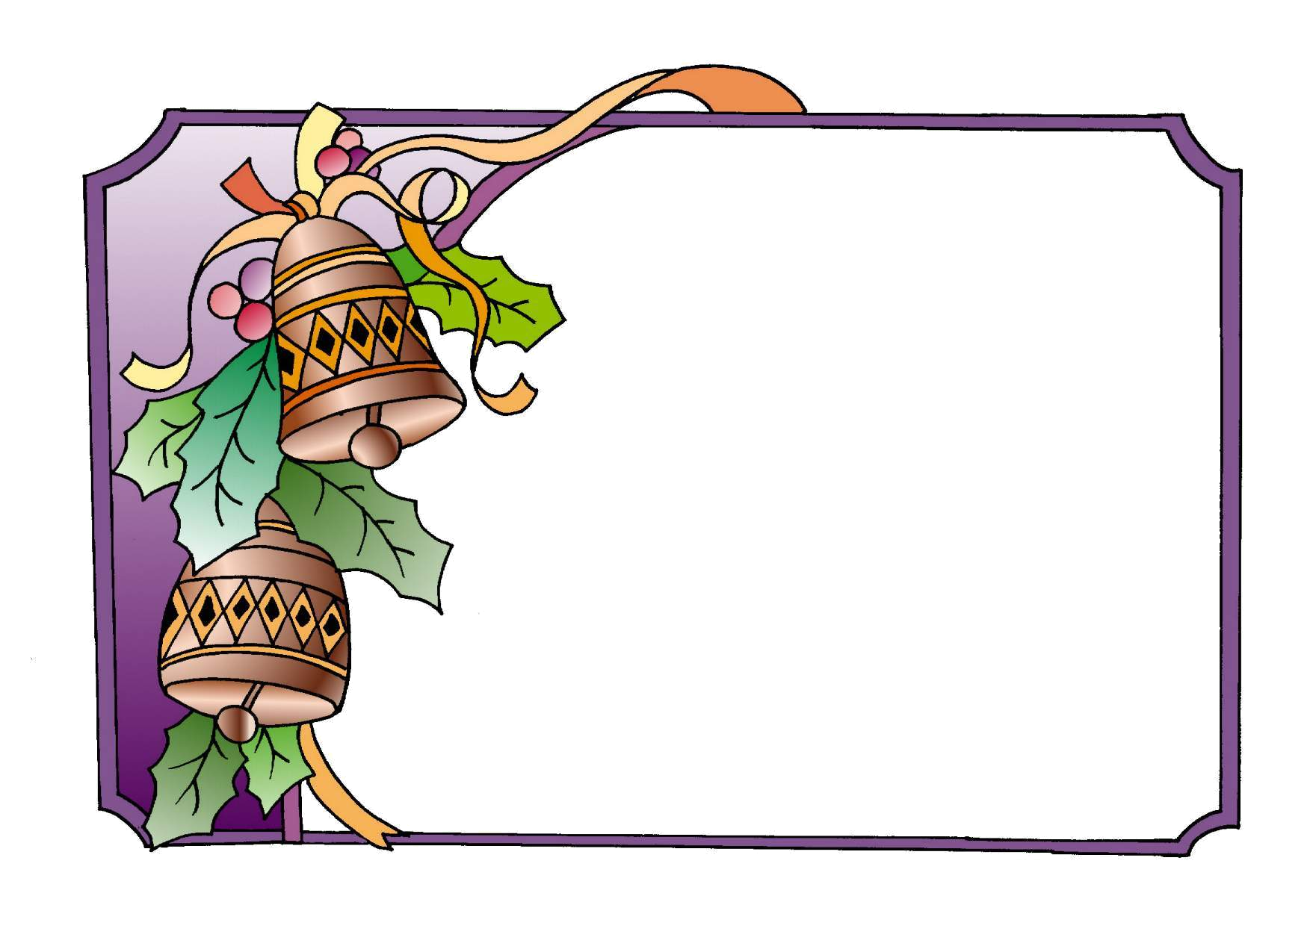


行动起来，
把关怀送给需要的人！

Slide 12

再见！

